Slide 1

MÓDULO 8 · ELETROSTÁTICA · AULA 120
Potencial Elétrico
O volt na prática
Potencial Elétrico (O volt na prática)

Slide 2
Para começar
O que significa, na prática, o "1,5V" escrito numa pilha comum?
POSSOR · Eletrostática · Aula 120
2

Slide 3
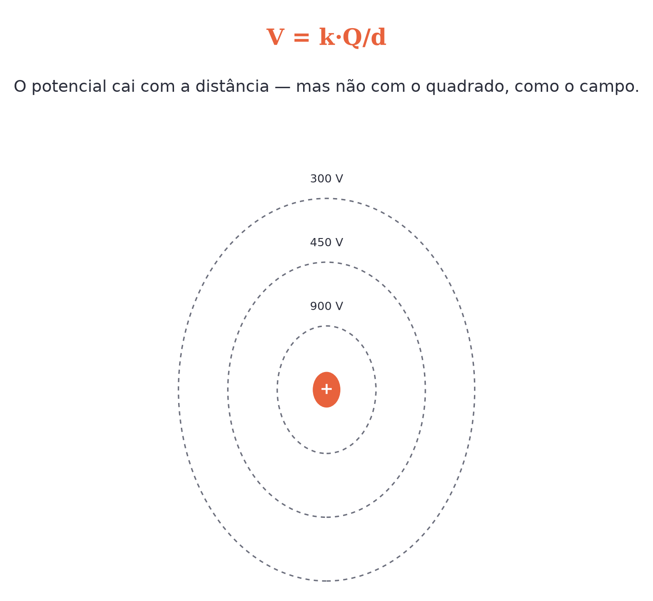
O conceito central
V=Ep/q. Para uma carga puntiforme, V=k·Q/d. Potencial é ESCALAR — tem valor e sinal, mas não direção.
POSSOR · Eletrostática · Aula 120
3

Slide 4
Como funciona
O volt tem um significado físico direto:
• 1V=1J/C: cada 1 coulomb de carga ganha 1 joule de energia potencial
• V positivo se a carga geradora é +; V negativo se é −
POSSOR · Eletrostática · Aula 120
4

Slide 5

Cuidado com essa armadilha
Potencial elétrico (escalar) e campo elétrico (vetor) são grandezas diferentes, mesmo que relacionadas.
POSSOR · Eletrostática · Aula 120
5

Slide 6
Exemplo resolvido
Carga de prova +5×10⁻⁶ C com Ep=2×10⁻³ J.
V=Ep/q
V=2×10⁻³/5×10⁻⁶
V=400 V
POSSOR · Eletrostática · Aula 120
6

Slide 7
Roteiro de hoje
1
Pergunta inicial
2
V=Ep/q e V=kQ/d
3
Escalar × vetor
4
Exercícios
POSSOR · Eletrostática · Aula 120
7

Slide 8

Hora dos Exercícios — Fixação
QUESTÃO 1
Uma carga de prova de +5×10⁻⁶ C, colocada num ponto, tem energia potencial elétrica de 2×10⁻³ J. Qual o potencial elétrico nesse ponto?
💡 Dica
Nunca esqueça o sinal de Q ao calcular V=kQ/d — ele decide se o potencial é positivo ou negativo.
POSSOR · Eletrostática · Aula 120
8

Slide 9

Gabarito e Encerramento
Resposta
V=Ep/q=2×10⁻³/5×10⁻⁶=400 V.
Resumo da Aula
"1,5V" significa 1,5 joule de energia potencial para cada coulomb de carga.
• Potenciais de cargas diferentes se somam algebricamente (com sinal), não como vetores.
Próxima aula: Diferença de Potencial Elétrico (DDP / Tensão).
POSSOR · Eletrostática · Aula 120
9

